Slide 1
8. 클래스
Java
public class SumTest {
public static void main(String a1[])
{
int a, b, sum;
a = Integer.parseInt(a1[0]);
b = Integer.parseInt(a1[1]);
sum = a + b ; // 두 수를 더하는 부분입니다
System.out.println("두수의 합은 " + sum + "입니다");
}
}

Slide 2
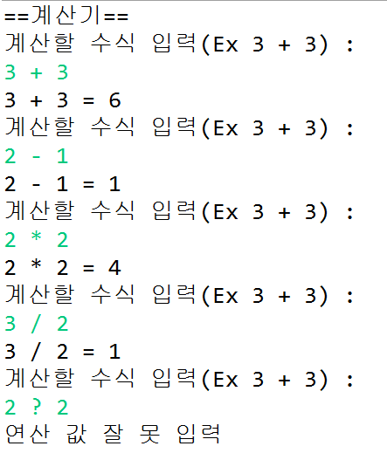
1. 계산기 클래스 나누기
문제
Main, Plus, Minus, Multiplication, Division
클래스 생성
Split(), equal() 메소드 활용하여 계산에 필요한
연산 객체의 메소드를 호출
Main을 제외한 모든 클래스의 변수 및 메소드
변수 : int num1, int num2
메소드 : setValue(int num3, int num4)
-> 피연산자를 객체 내 변수에 설정
calculate()
-> num1과 num2의 연산 결과를 리턴
무한 루프를 사용하며 연산 값을 잘 못 입력시
프로그램 종료

Slide 3
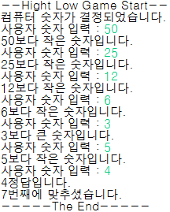
2. 하이로우 게임
문제
High Low 게임을 객체화
Main Class, HighLowGame Class를 구현
HighLowGame Class에는 다음과 같은 메소드 구현
* startGame : 게임 시작을 알리는 출력문 메소드
* setComNumber : 컴퓨터의 랜덤값 지정 메소드
* setUserNumber : 사용자의 숫자 입력 메소드
* compareUserToCom : 컴퓨터와 사용자의 숫자 비교
* endGame : 게임 끝을 알리는 출력문 메소드
무한루프를 통해 정답을 맞힐 때까지 반복
종료 시 몇 번째에 맞혔는지 출력

Slide 4
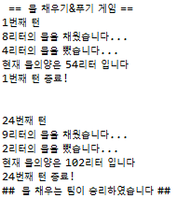
3. 물 채우기&푸기 게임
문제
항아리에 물을 채우는 팀과 물을 푸는 팀이
경쟁을 하여 물을 먼저 다 푸거나 100리터를 채우면 승리
Jar class : 현재 물의 양을 리턴하는 클래스
물의 양은 전역변수로 선언하여 관리
변수 : static int Water = 50; // 초기값 50리터
메소드 : printAmount() // 현재 물의 양을 출력
Filler class : 항아리에 물을 채우는 팀
메소드 : fillWater(); // Random 함수를 이용하여
1~10리터 사이의 물을 채우는 메소드
Drainer class : 항아리에 물을 빼는 팀
메소드 : drainWater(); // Random 함수를 이용하여
1~10리터 사이의 물을 푸는 메소드
무한루프를 통해 정답을 맞힐 때까지 반복
종료 시 어떤 팀이 이겼는지 출력
…

